Slide 1

ECONOMIA

Slide 2
La Economía estudia como las sociedades administran recursos escasos, con el objeto de producir bienes y servicios, para satisfacer las necesidades de sus miembros.

Slide 3
Recursos
Bienes y Servicios
Necesidades

Slide 4
Factores de la Producción
Son los elementos básicos utilizados por las empresas o unidades económicas en la producción de bienes y servicios

Slide 5
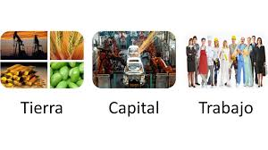
Factores de la Producción

Slide 6
Tierra
Indica no solo la tierra cultivable y urbana , sino también los recursos naturales que contiene, como los minerales.

Slide 7
Trabajo
Se refiere a las facultades físicas e intelectuales de los seres humanos que intervienen en el proceso productivo.

Slide 8
Capital
Son los bienes duraderos, no dedicados al consumo sino a producir otros bienes. Comprende las edificaciones , las herramientas, las maquinarias y equipos, etc.

Slide 9
Capital Físico: Es el formado por los elementos materiales tangibles: edificios ,maquinarias, materias primas , etc.
Capital Humano: Es la educación y formación profesional de los empresarios y trabajadores de una empresa.
Capital Financiero: Es el dinero o fondos disponibles para la compra de capital físico ,para formar una empresa y mantener su actividad.

